Slide 2
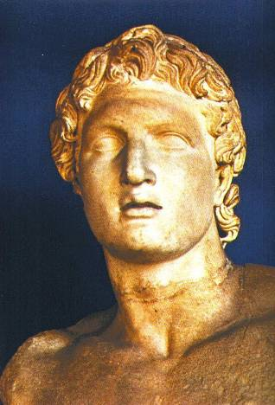

Slide 5
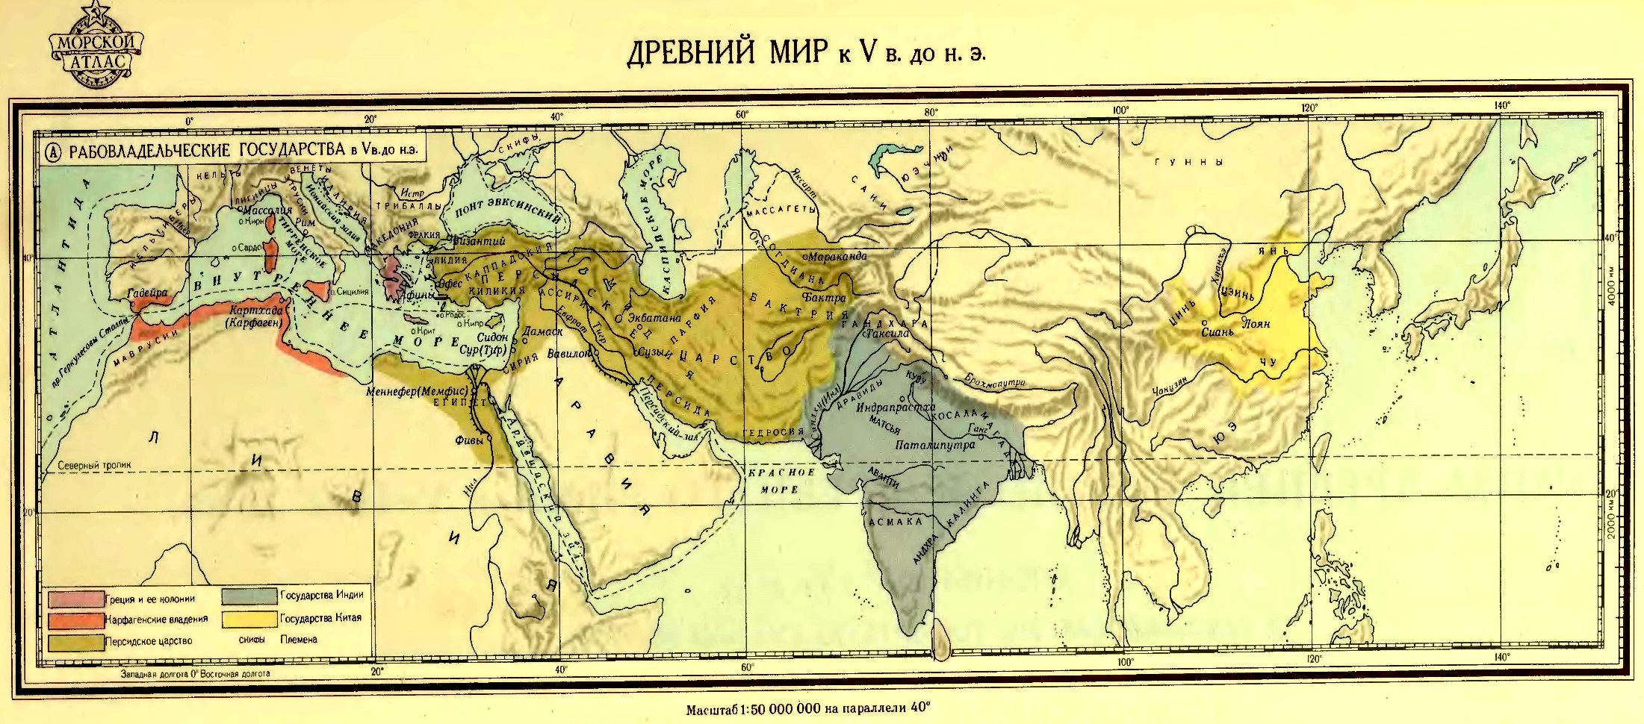

Slide 6
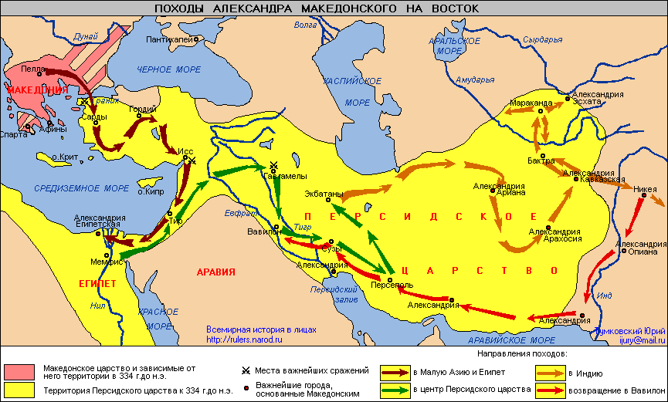

Slide 7
Сражение | Итоги
Битва у р. Граник 334
Сражение у г. Исс, 332
Осада города Тир и поход в Египет
Битва при Гавгамеллах 331
Поход в Индию 326

Slide 8
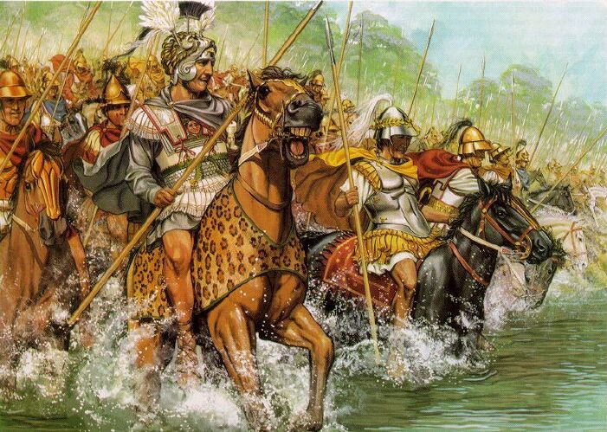
Почему Александр отказался от предложения Дария III о заключении мира?

Slide 9
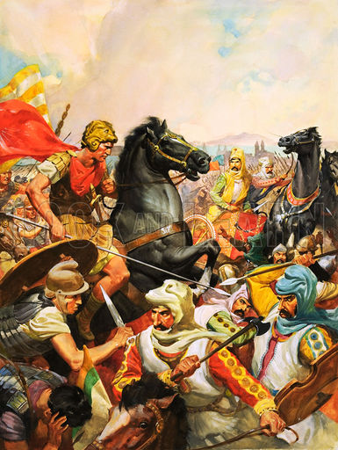
В 331 г.до н.э. начался поход Александра в глубь Персии.Четыре месяца продолжался поход. За это время Дарий III собрал огромное войско. Решающее сражение состоялось при Гавгамелах.

Slide 10
Греки
Персы
40 тысяч пехоты
7 тысяч конницы
80 тысяч пехоты
15 тысяч конницы
200 боевых колесниц

Slide 11
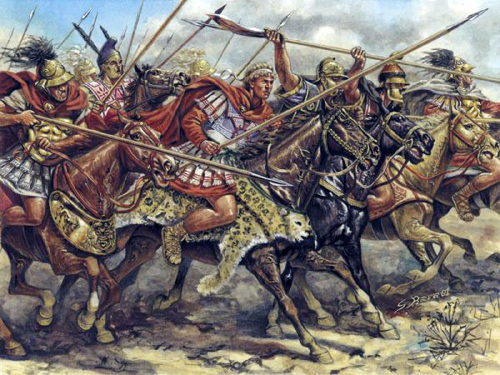
Сделайте вывод о соотношении сил перед битвой. Чьи шансы на победу более высоки?

Slide 12
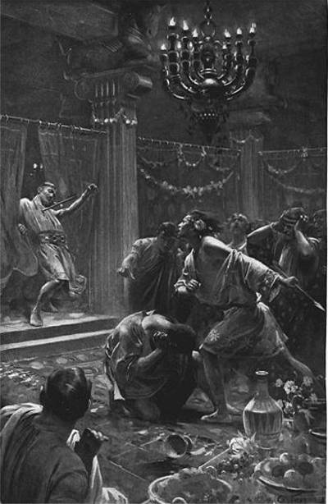
Подумайте, прав ли Клит, упрекая Александра: «Ты возомнил себя богом!
Победы над врагами, добытые нашей кровью, приписал себе одному!»

Slide 13
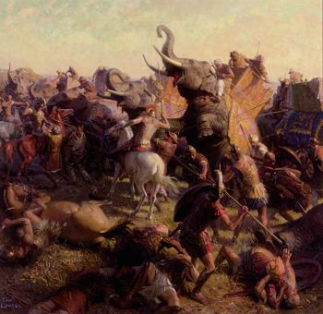
3.Цель Александра - завоевать
весь мир.
326 г. - поход Александра в Индию
Почему войско Александра отказалось ему повиноваться? Что могло возмутить греков и македонцев?

Slide 14
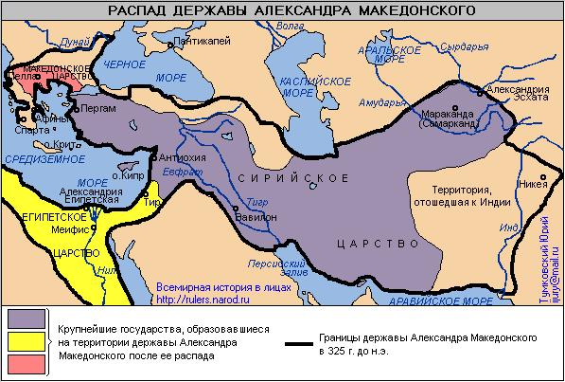
Держава Александра Македонского распалась через несколько лет после его смерти.

